Slide 1
Chapitre 3 – Modélisation des Données Décisionnelles

Slide 2
OLAP : Besoin d’une structure de stockage multidimensionnelle
BDR non adaptées à l’OPLAP car:
Les tables représentent une vue aplatie des données
Les traitements et requêtes sont différents : Nécessité pour le décideur de trouver les liens entre les tables afin de créer la vue multidimensionnelle (Vente par vendeur, par date, par ville)
Nécessité de mettre en place une structure de stockage adaptée à l’OLAP et permettant de
représenter les données en plusieurs dimensions
manipuler les données facilement

Slide 3
Modélisation Entité-Relation : Rappel

Slide 4
Objectifs et étapes de la modélisation Entité-Relation
L’objectif d’un modèle ER est de décrire sans ambiguïté les relations microscopiques entre les données en :
Supprimant la redondance des données
Simplifiant le traitement des transactions
Aidant le concepteur dans la répartition des propriétés entre les entités
Etapes de conception
Regrouper les attributs de manière homogène pour former des relations (Tables)
Rechercher les dépendances fonctionnelles afin de définir les clés primaires de chaque relation, les clés étrangères permettant de lier les relations entre elles et les clés primaires concaténées.
Normalisation et vérification

Slide 5
Exemple de modèle relationnel
CLIENT (Numcli, Nomcli, Adressecli)
FACTURE (Numfac, Datefac, #Numcli)
PRODUIT (Refprod, desiprod, prixprod)
LIGNE_FACTURE(Numfac, Refprod, Quantité)
Clé primaire de la relation CLIENT : Identification de manière unique des autres valeurs des attributs de la relation (Dépendance fonctionnelle simple)
Clé étrangère permettant d’établirs le lien entre plusieurs tables (Dépendance fonctionnelle entre deux relations)
Clé primaire concaténée (Mise en évidence d’une dépendance fonctionnelle composée)

Slide 6
Normalisation du modèle relationnel
Pour garantir l’efficacité d’une BDR, certaines règles de normalisation doivent être respectées.
Dans le modèle OLTP, il existe 8 formes normales. Le respect d’une FN de niveau supérieur implique le respect des FN des niveaux inférieurs.
Le respect des 3 premières formes normales permettent d’éviter les redondances des données., c’est à dire que chaque donnée ne se trouve que dans un seul champ. Les seules redondances autorisées sont les clés étrangères.

Slide 7
Première Forme Normale (1FN)
Une relation est dite en première forme normale (1FN) si les attributs (autres que la clé) dependent de la clé et ne sont pas décomposables. (tout attribut est atomique)
Elle a pour but d’éviter les groupes répétitifs dans une table.
Solution
Problème
Produit | Fournisseur
Téléviseur | Vidéo SA
Téléviseur | Hitek LTD
Produit | Fournisseur
Téléviseur | Vidéo SA, Hitek LTD
Notes:
Une relation est dite de première forme normale, si tous les attributs de la relation contiennent une valeur atomique

Slide 8
Deuxième Forme Normale (2FN)
Les attributs d'une relation sont divisés en deux groupes :
Le premier groupe est composé de la clé (une ou plusieurs).
Le deuxième groupe est composé des autres attributs (éventuellement vides).
Une relation est en 2FN, si et seulement si, elle est en 1FN et que tout attribut non clé ne dépend pas d’une partie de la clé mais de toute la clé
Exemple:
Pilote (IDPilote, Nom, Licence, DateObtention)
➔ N’est pas de deuxième forme normale.
Pilote (IDPilote, Nom) LicencePilote(IDPilote, Licence, DateObtention)
➔ Est de deuxième forme normale.
Notes:
Un attribut non clé ne dépend pas d’une partie de la clé mais de toute la clé

Slide 9
Troisième Forme Normale (3FN)
Une relation est 3FN, si et seulement si, elle est en 2FN et que tout attribut autre que la clé ne dépend uniquement que de la clé. C’est à dire que les attributs ne doivent pas être en dépendance fonctionnelle avec d’autres attributs ne faisant pas partie de la clé
➔ les attributs sont donc complètement indépendants les uns des autres).
Problème
Solution
Fournisseur | Adresse | Ville | Pays
Vidéo SA | 13 rue Midi | Paris | France
Hitek LTD | 25 rue Bond | London | England
Fournisseur | Adresse | Ville
Vidéo SA | 13 rue Midi | Paris
Hitek LTD | 25 rue Bond | London
Ville | Pays
Paris | France
London | England
Notes:
Le pays de l’adresse n’est pas dépendant de la clé de la table, à savoir le nom du fournisseur, mais est fonction de la ville de l’adresse. De nouveau, il est préférable de scinder la table en deux:

Slide 10
Modélisation Entité-Relation
Le succès du traitement des transactions dans les BDR est essentiellement dû à l’apport de la modélisation entité/relation
Exemple
La transaction qui consiste à mettre à jour une adresse client peut ainsi se résumer à une simple recherche dans une table principale d'adresses clients.
Cette recherche est contrôlée par une clé d'adresse client, qui définit l'unicité de l'enregistrement et permet une recherche indexée extrêmement rapide.
Le respect des formes normales fait que cette mise à jour est faite en une seule itération, sans risque d’oublier des enregistrements

Slide 11
Limites de la Modélisation E/R
Incapacité de gérer de très grands volumes de données (de l’ordre du péta-octet)
Impossibilité de gérer des débits extrêmes (plus que quelques milliers de requêtes par seconde)
Peu adapté au stockage et à l’interrogation de certains types de données (données hiérarchiques, faiblement structurées, semi-structurées)
Les propriétés ACID entraînent de sérieux surcoûts en latence, accès disques, temps CPU (verrous, journalisation, etc.) dus aux propriétés ACID
Pas de représentation des données historiques

Slide 12
Notions de base de la modélisation multidimensionnelle

Slide 13
Modélisation Multidimensionnelle : Définition
La modélisation multidimensionnelle est une méthode de conception logique ayant pour objectif de présenter les données sous une forme standardisée, intuitive, qui permet des accès hautement performants : Un sujet analysé est considéré comme un point dans un espace à plusieurs dimensions
Les données sont organisées de manière à mettre en évidence:
Le Sujet dans des tables de Faits
Les perspectives de l’analyse dans des tables des dimensions

Slide 14
Faits : Définition
Les faits sont le sujet de l’analyse. Ils représentent des tables qui contiennent des informations opérationnelles et qui retracent la vie de l’entreprise.
Les faits dans un entrepôt de données doivent être quantitatifs. Il peut s’agir du montant des ventes, du nombre d’unités vendues d’un produit.
Une table de faits contient les valeurs numériques de ce qu’on désire mesurer, les clés associées aux dimensions.
Une mesure est un indicateur numérique représentant une grandeur. C’est un calcul analytique exécuté sur des données stockées afin de produire des résultats pouvant être lus sous la forme d’états ou analysés pour faciliter la prise de décision.

Slide 15
Table des Faits : Définition
Clés composites qui référencent des clés primaires dans des tables de dimensions
Contient les valeurs des mesures et des clefs vers les tables de dimensions ➔ traduit une relation (n,m) entre les dimensions
Plusieurs tables de fait dans un DWH
Les faits les plus utiles d’une table des faits sont numériques et additifs

Slide 16
Table des Dimensions
Produit
Contient une clé primaire unique qui correspond à l’un des composants de la clé multiple de la table des faits
Les tables dimensionnelles sont les points d’entrée de l’entrepôt de données
Les dimensions
Thème (ou axe) selon lequel les données sont analysées
En général sous forme textuelle
Parfois discrète (ensemble limité de valeurs): couleurs, parfums
Clé Produit
Description produit
Description marque
Description catégorie
Description type emballage
Taille emballage
Poids
Unité de mesure du poids
Type de stockage
Type de durée rayon
Largeur sur étagère
Hauteur sur étagère
Profondeur sur étagère

Slide 17
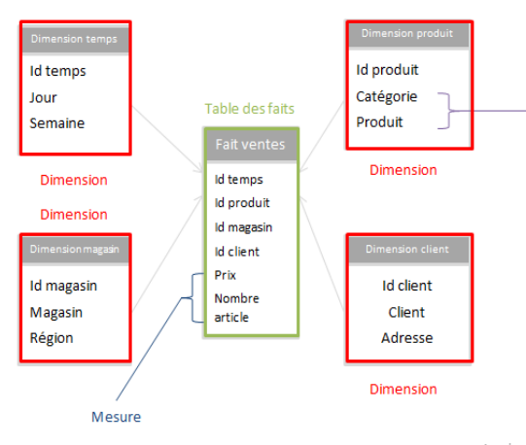
Faits – Table des Faits
Exemple de Fait :
Montant des ventes, chaque jour pour chaque produit dans chaque magasin

Slide 18
Vue : Définition
Représentation d’une ou plusieurs requêtes de l’utilisateur du SID
À une requête correspond une et une seule vue
À une vue peuvent correspondre plusieurs requêtes
Une vue correspond également à un hyper-cube dont :
Chaque dimension est décrite par une entité dont le contenu est décrit par l’association de ces entités
Les propriétés de l’association sont des faits ou mesures
Les propriétés des entités intervenant dans la vue sont des conditions
Les combinaisons des conditions sont les coordonnées qui déterminent des valeurs de faits, comme une combinaison de valeurs numériques peut déterminer la position d’un point dans l’espace
Un fait n’est pas seulement un élément du résultat de la requête, mais il doit être déterminé par l’association des conditions

Slide 19
Vue
Exemple 1:
Requête: Quels sont les frais de déplacement et le kilométrage des commerciaux de la région nord ayant des véhicules de 10 à 14 CV en avril 2018?
Vue:
Frais de déplacement
Kilométrage
Par Employé (fonction)
Par Véhicule (puissance)
Par Région
Par Mois
Faits
Région
Employé
Clé Employé
Clé Véhicule
Clé Région
Clé Mois
Frais de déplacement
Kilométrage
Nom
Fonction
Mois
Véhicule
Marque
Puissance

Slide 20
Vue
Exemple 2:
Requête: Quelles sont les marges sur les ventes du produit ‘P023’ pour le client Ben Salah Ahmed à Hammamet durant le mois de Janvier?
Vue:
Marge
Produit
Client
Région
Mois
Client
Région
Nom
Fonction
Marge
Vue 1
Produit
Mois
Nom

Slide 21
Vue
Exemple 3:
Requête: Quels sont les revenus sur les ventes de la marque ‘Teams’ en Tunisie durant l’année 2011?
Vue:
Revenu
Marque
Pays
Année
Marque
Revenu
Vue 2
Année
Pays

Slide 22
Vue
Exemple 4:
Requête: Quels ont été les quantités vendues de la gamme ‘G006’ durant le Trimestre 2 pour la région du nord ?
Vue:
Quantité
Gamme
Trimestre
Région
Gamme
Quantité
Vue 3
Trimestre
Région

Slide 23
Domaine et Contexte : Définitions
Domaine
Concerne un utilisateur ou un ensemble cohérent d’utilisateurs
Implique un vocabulaire commun et une manière commune d’appréhender l’information
Contexte
Ensemble de faits et dimensions assemblées selon des critères sémantiques formels de cohérence
Caractérisé par une association unique, groupant tous les faits relevés dans les vues

Slide 24
Contexte : Activité des Ventes
En opérant une relation superficielle entre les trois vues des exemples 2, 3 et 4, on détecte deux sortes d’éléments de rapprochement
Certaines informations (entités ou faits) se retrouvent dans plusieurs vues
Certaines entités, appartenant à des vues différentes, sont fonctionnellement liées les unes aux autres.
On peut intégrer ces vues en un seul contexte comportant une association porteuse des faits: Marge, Revenu, Quantité, qui comporte neuf entités distinctes

Slide 25
Contexte : Activité des Ventes
Client
Région
Marque
Gamme
Marge
Revenu
Quantité
Vue 1
Vue 2
Année
Vue 3
Trimestre
Produit
Mois
Pays
Région
Année
Trimestre
Mois
Client
Marge
Revenu
Quantité
Produit
Région
Marque
Gamme
Pays

Slide 26
Hiérarchie : Définition
Élément fondamental dans la structure d’un contexte
Représente pour l’utilisateur des chemins de consolidation d’indicateurs (faits)
Chaque niveau est représenté par une entité
Certaines entités sont rattachées à d’autres par des liens d’appartenance ou de regroupement hiérarchique
Certains de ces chemins sont connus (Jour, Mois, Année), d’autres doivent être repérés par une analyse précise du vocabulaire des utilisateurs (Produit, Gamme, Marque)

Slide 27
Hiérarchie : Activité des Ventes
…
Mois
Trimestre
Année
Temps
…
Produit
Gamme
Marque
Produit
…
Région
Pays
Territoire
…
Client
Catégorie
Client

Slide 28
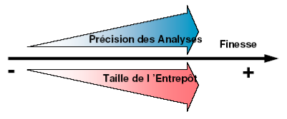
Granularité : Définition
Le « grain » d’une dimension est le niveau de sélection le plus fin possible de cette dimension
Le grain de la dimension Temps est Mois
Le grain de la dimension Territoire est Région
L’intégration de chaque nouvelle vue est donc susceptible de modifier le grain sur une ou plusieurs dimensions
Le grain d’un contexte découle de la combinaison des grains de toutes les dimensions. Il définit le niveau de détail pouvant être obtenu par la requête la plus sélective et la plus fine possible mettant en jeu toutes les dimensions.

Slide 29
Granularité (Exemple)
Grain du contexte: combinaison Produit-Mois-Client-Région
S’applique à tous les faits
Règle: Tous les faits d’un contexte doivent être définis pour le grain de ce contexte
Si les 3 indicateurs marge, revenu et quantité sont dans le contexte, alors ils ont un sens à tous les niveaux.
Exemple: si la marge n’est définie que par Pays et par Mois, alors que les autres le sont par Région et par Trimestre, il y aurait décalage de grain entre les faits
Décalage ➔ les faits n’appartiennent pas tous au même contexte ➔ facteur d’incohérence

Slide 30
Grain du contexte Vente
Temps
Année
Client
Trimestre
Catégorie
Produit
Région
Mois
Client
Marge
Revenu
Quantité
Mois
Client
Produit
Région
Gamme
Pays
Marque
Territoire
Produit

Slide 31
Caractéristiques de la Modélisation Multidimensionnelle
Lisibilité
Performances (chargement + exécution des requêtes)
Évolutivité
Redondances acceptées
Pas de mise à jour en ligne (chargement uniquement)
Pas de problème d’intégrité des données (contrôles à l’acquisition)
Privilégier l’accessibilité plutôt que la normalisation
Requêtes ensemblistes, portant sur de gros volumes de données
Projections, restrictions, regroupements, agrégations
Adaptation du modèle pour des requêtes ad-hoc
Techniques d’optimisation basées sur les chemins d’accès
Pré-calcul de certains agrégats + dé-normalisation

Slide 32
Avantages de la Modélisation Multidimensionnelle
Structure prévisible et standardisée
Diminution du nombre de tables et de jointures
Modèle évolutif qui peut être modifié sans peine
Ajout de nouveaux faits non prévus initialement, à partir du moment où ils sont cohérents avec la granularité de la table des faits existante
Ajout de nouvelles dimensions, à partir du moment où une seule valeur de la dimension est définie pour chaque enregistrement factuel existant
Ajout d’attributs dimensionnels nouveaux
Changement de granularité: Décomposition des enregistrements d’une dimension existante en un niveau de détail plus fin à partir d’une date déterminée

Slide 33
Inconvénients de la Modélisation Multidimensionnelle
Tables plus volumineuses
Fréquence d’accès très variable aux contenus des tables

Slide 34
Règles d’Élaboration et d’Intégration des Vues
La structure des vues externes se déduit directement des requêtes des utilisateurs, non des connexions possibles entre les entités
Dans un domaine, il existe un ou plusieurs sous-ensembles de vues liées entre elles par des critères de cohérence sémantique et structurelles. ➔ Contextes
La liste exhaustive des vues n’est jamais figée
La normalisation du MDD permet d’anticiper et d’intégrer automatiquement dans chaque contexte le plus grand nombre possible de vues probables d’après la structure vue connues.
Entre deux entités intervenant dans une vue, il doit exister un et un seul chemin de navigation sémantique et ce chemin doit être le plus court possible

Slide 35
Démarche de Synthèse des Vues-Contextes
Identifier les faits de l’association
Identifier les liens de dépendance entre les entités
Regrouper les entités dépendantes dans une même dimension
Nommer les dimensions
Les dimensions pour lesquelles on trouve facilement un nom sont dites « Dimensions fortes »
Celles pour lesquelles on doute du nom associé sont dites « Dimensions douteuses »
La structure d’une dimension douteuse peut varier à terme

Slide 36
Normalisation des Contextes
Un contexte regroupant un nombre élevé de dimensions a peu de chances de correspondre à une réalité et serait d’un maniement trop complexe
En général, le nombre de dimensions d’un contexte varie entre 4 et 12 dimensions
Au delà de ce nombre, la probabilité de redondance dimensionnelle devient de plus en plus importante
Un contexte est dit cohérent lorsque toutes les vues qu’il autorise ont une signification dans le domaine de l’utilisateur

Slide 37
Règles de Normalisation Dimensionnelle
Règle 1:
Il ne doit pas y avoir de dépendance fonctionnelle entre deux entités appartenant à des dimensions différentes d’un même contexte
Conséquence: Regroupement des entités dépendantes dans une même dimension
Exemple: Si les produits sont organisés par région, on doit intégrer l’entité Région dans la dimension Produit
Id_produit
Id_région
Id_mois
Id_client
Marge
Revenu
Quantité
Id_produit
Id_mois
Id_client
Marge
Revenu
Quantité
Produit
Produit
Id_produit
région
Id_produit
Région

Slide 38
Règles de Normalisation Dimensionnelle
Règle 2:
Tous les faits d’un contexte doivent être définis d’une manière cohérente pour toutes les combinaisons dimensionnelles de ce contexte
Conséquence: Les faits qui ne sont valables que pour certaines dimensions nécessitent l’éclatement du contexte
Exemple:
Mois
Id_produit
Id_région
Id_mois
Id_client
Marge_ventes
Marge_achats
Revenu
Quantité
Produit
Id_produit
La marge des achats ne correspond
pas à un client et région. Il faut donc
l’intégrer dans un autre contexte
Client
Région

Slide 39
Règles de Normalisation Dimensionnelle
Règle 3:
Tous les faits d’un contexte doivent être définis pour le grain de ce contexte
Le grain d’un contexte découle de la combinaison des grains de toutes les dimensions
Le grain d’une dimension est le niveau de sélection le plus fin possible de cette dimension
Règle 4:
Le graphe de chaque dimension doit être acyclique
Conséquence: Il faut rompre les cycles
Gamme
Marque
Gamme
Marque
Pays
Produit
Produit
Id_produit
Id_produit
Région
Pays
Région
Pays

Slide 40
Forme Dimensionnelle Normale
Le MDD correspond à un domaine qui se présente sous forme d’une constellation ou galaxie dans laquelle chaque étoile correspond à un contexte
Une même entité ou un même fait peut appartenir à plus d’un contexte, à condition de conserver une définition unique
Pour ces raisons pratiques, il est préférable de représenter les contextes sous une forme déconnectée

Slide 41
Modèles d’un Data Warehouse
Chp3: Modélisation des Données Décisionnelles

Slide 42
Modèles d’un DataWarehouse
Modèle en étoile
Modèle en flocon de neige
Modèle en constellation

Slide 43
Modèle Étoile
Une (ou plusieurs) table(s) de faits comprenant une ou plusieurs mesures
Plusieurs tables de dimension dé-normalisées: descripteurs des dimensions.
Les tables de dimension n'ont pas de lien entre elles.
Avantages
Facilité de navigation.
Performances : nombre de jointures limité ; gestion des données creuses.
Gestion des agrégats
Inconvénients
Redondances dans les dimensions.
Alimentation complexe..

Slide 44
Modèle en Étoile - Exemple
Produit
Code_pdt
Description
Couleur
Marque
Créateur
Ventes
Code_produit
Code_période
Code_Magasin
Unités_vendues
Montant_ventes
Montant_coût
Magasin
Code_mag
Nom_mag
Ville
Téléphone
Manager
Période
Code_per
Année
Trimestre
Mois
Jour

Slide 45
Modèle en Flocon de Neige
Dérivé du schéma en étoile où les tables de dimensions sont normalisées
La table des faits reste inchangée
Chacune des dimensions est décomposée selon sa (ou ses) hiérarchie(s)
Exemple : Commune, Département, Région, Pays, Continent
Utilisé lorsque les tables sont très volumineuses
Avantages
Réduction du volume
Permettre des analyses par pallier (drill down) sur la dimension hiérarchisée
Inconvénients
Navigation difficile
Nombreuses jointures

Slide 46
Modèle en Flocon de Neige - Exemple
Marque
Code_marque
Nom
Description
Créateur
Produit
Code_pdt
Description
Couleur
Code_marque
Ventes
Code_produit
Code_période
Code_Magasin
Unités_vendues
Montant_ventes
Montant_coût
Magasin
Code_mag
Nom_mag
Ville
Téléphone
Manager
Période
Code_per
Année
Trimestre
Mois
Jour

Slide 47
Constellation
Fusionner plusieurs modèles en étoile qui utilisent des dimensions communes
Un modèle en constellation comprend donc :
Plusieurs tables de faits
Des tables de dimensions communes ou non à ces tables de faits.

Slide 48
Modèle en Constellation - Exemple
Fournisseur
Produit
Code_four
Nom
Adresse
Catégorie
Achats
Code_pdt
Description
Couleur
Marque
Créateur
Ventes
Code_produit
Code_période
Code_fournisseur
Unités_achetées
Montant_achats
Montant_remises
Code_produit
Code_période
Code_Magasin
Unités_vendues
Montant_ventes
Montant_coût
Magasin
Code_mag
Nom_mag
Ville
Téléphone
Manager
Période
Code_per
Année
Trimestre
Mois
Jour

Slide 49
Synthèse
Modèle en étoile
Taille de dimension plus grosse
Modèle en flocon de neige
Jointures pour reconstruire
Modèle en étoile >> Modèle en flocon
car tables de dimension << tables de fait

Slide 50
Aspects Fondamentaux de la Modélisation MultiDimensionnelle
Chp3: Modélisation des Données Décisionnelles

Slide 51
Dimension
Une dimension peut être définie comme :
un thème, ou un axe (attributs), selon lequel les données seront analysées.
Ex : Temps, Découpage administratif, Produits.
Une dimension contient des membres organisés en hiérarchie :
Chacun des membres appartient à un niveau hiérarchique (ou niveau de granularité) particulier
Ex : pour la dimension Temps: année –semestre – mois – jour

Slide 52
Dimensions - Caractéristiques
Dimension
Temps, Produit, Géographie, ...
Niveau : hiérarchisation des dimensions
Temps : Année, Semestre, Trimestre, Mois, Semaine, ...
Produit : Rayon, Catégorie, Nature,...
Géographie : Région, Département, Ville, Magasin, …
Membres d'un Niveau
Produit::Rayon : Frais, Surgelé, ... , Liquide
Produit::Rayon.Catégorie : Frais.Laitage, ... , Liquide.Jus
Produit::Rayon.Catégorie.Nature : Frais.Laitage.Yaourt, ... , Liquide.Jus.Orange
Cellule
Intersection des membres des différentes dimensions
Formule
calcul, expression, règle, croisement des dimensions
Somme(Qte), Somme(Qte*PrixVente), Moyenne(Qte*(PrixVente-PrixAchat)), ...

Slide 53
Faits
Une mesure est un élément de donnée sur lequel portent les analyses, en fonction des différentes dimensions
Ex : coût des travaux, nombre d’accidents, ventes
Un fait représente la valeur d’une mesure, mesurée ou calculée, selon un membre de chacune des dimensions
Exemple :
« 250 000 euros » est un fait qui exprime la valeur de la mesure « coût des travaux » pour le membre « 2002 » du niveau année de la dimension « temps » et le membre « Versailles » du niveau « ville » de la dimension « découpage administratif »

Slide 54
Faits – Table des Faits
Fait additif :
Additionnable suivant toutes les dimensions
Exemples: quantité vendue, chiffre d’affaire, coût
Fait semi-additif :
Additionnable selon certaines dimensions
Exemples: Niveau de stock (excepté sur la dimension temps), Nombre de transactions, de clients (excepté sur la dimension produit)
Fait non-additif :
Non additionnable
Exemple: attribut ratio (marge brute = 1- Coût/CA)

Slide 55
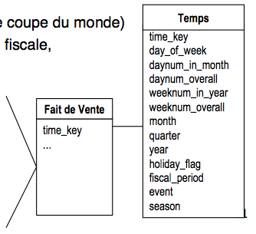
Dimension Temps
Commune à tout entrepôt
Reliée à toute table de fait
2 choix d ’implantation
Type SQL DATE
Calendrier + Table Temps
Informations supplémentaires
Évènement (match de finale de coupe du monde)
Jours fériés, vacances, période fiscale,
saison haute ou basse, …

Slide 56
Opérations OLAP
Drill Up / Drill Down
Rotate
Slicing
Scoping

Slide 57
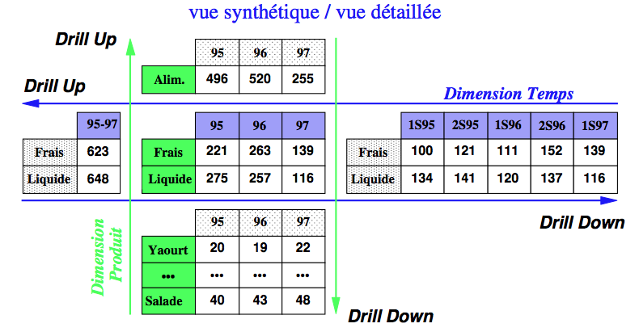
Opérations OLAP - Drill Up/Drill Down

Slide 58
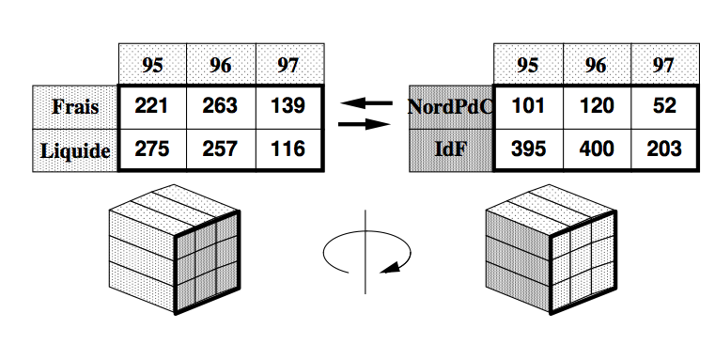
Opérations OLAP - Rotate

Slide 59
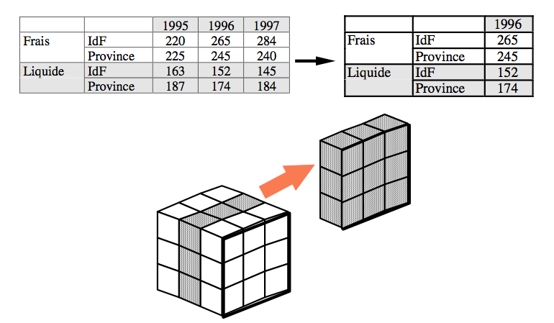
Opérations OLAP - Slicing

Slide 60
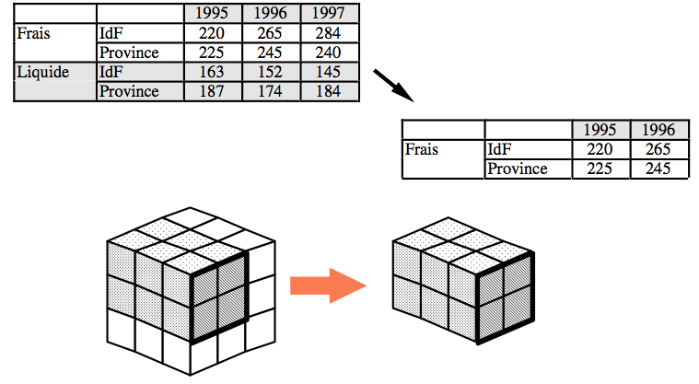
Opérations OLAP - Scoping

Slide 61
Stockage
ROLAP : Relational OLAP
MOLAP : Multi-Dimentional OLAP
HOLAP : Hybrid OLAP
DOLAP : Desktop OLAP

Slide 62
ROLAP (Relational OLAP)
OLAP relationnel
Données obtenues à partir de tables relationnelles et de jointures entre celles-ci
En fonction de la granularité, la requête générée est plus ou moins complexe
A chaque consultation, la requête est recalculée
Les résultats ne sont pas stockés
Langage : SQL
Avantages
Faible coût (car tire partie des ressources existantes)
Inconvénients
Temps de réponse long car sollicitation de la base à chaque relance d’un rapport

Slide 63
MOLAP (Multi-Dimentional OLAP)
OLAP multi-dimentionnel
Données stockées dans une base de données multi-dimentionnelle appelée CUBE
Exemple : Essbase…
Plus de relationnel!
Tous les croisements possibles sont précalculés
Restitution des données instantanée
Langage : MDX
Avantages
Temps de réponse très court (toutes les données et résultats sont stockés)
Inconvénients
Coût élevé des licences pour les bases multi-dimentionnelles
Coût élevé de développement des cubes
Difficile à mettre en place pour les gros volumes de données, à cause de tous les résultats précompilés

Slide 64
HOLAP (Hybrid OLAP)
Association du ROLAP et du MOLAP
Concept de Drill-Through
Accès aux données agrégées avec MOLAP (Cube)
Accès aux détails avec le ROLAP (tables relationnelles)
Étapes :
Données agrégées stockées dans une table multi-dimentionnelle
Restitution de ces données à partir d’un outil de reporting
Affichage des données agrégées extraites à partir des tables multi-dimentionnelles
Affichage des détails des opérations issus des bases relationnelles
Avantages
Temps de réponse assez court
Moins coûteux que MOLAP car moins de développement
Inconvénients
Ne pourra pas être utilisé si les rapports sont trop complexes et font trop de croisements de données

Slide 65
DOLAP (Desktop OLAP)
Ce n’est pas une technologie de stockage, mais un mode de fonctionnement.
Base de donnée OLAP limitée en taille
Permet à l’utilisateur d’enregistrer une partie de la base de données multi-dimentionnelle en local

Slide 66
H-OLAP
Nouvelles fonctions pour SQL
BREAK BY (SAS)
RANK : Rang d’une ligne par rapport à un agrégat
TOP / BOTTOM : Requête de type « Top Ten » (les dix meilleurs, les dix moins bons)
Extension du Group By (SQL99)
Grouping Sets : Partitionnement selon plusieurs dimensions
Rollup: réduire progressivement
Cube : Partitionnement selon tous les sous-ensembles possibles de Grouping Sets
MS MDX
Langage d’expression OLAP pour MS SQL Server
Exemples
SELECT NON EMPTY {[Time].[1997], [Time].[1998]} ON COLUMNS, [Promotion Media].[Media Type].Members ON ROWS FROM Sales

Slide 67
Conception d’un Data Warehouse: Étapes et Exemples
Chp3: Modélisation des Données Décisionnelles

Slide 68
Conception d’un Data Warehouse
Étape 1
Choisir le processus à modéliser
Étape 2
Choisir le grain des faits
Décider de ce que représente une ligne de la table de faits
Niveau de détail : transactions individuelles, récapitulatifs journaliers, mensuels…
Étape 3
Identifier les dimensions qui s’appliquent aux lignes de la table des faits
Typiquement le temps, le client, le foyer, le produit, magasin, agence, compte…
Étape 4
Identifier les mesures de fait qui renseignent la table de faits
De préférence des quantités numériques additives

Slide 69
Conception d’un Data Warehouse Exemple : La Distribution
Processus :
Comprendre les achats des clients saisis aux Terminaux Points de Vente (TPV)
Modéliser les ventes au niveau des TPV
Etape 1 : Le premier modèle dimensionnel
Doit répondre aux questions les plus pressantes de l’utilisateur
Ses données doivent être les plus faciles à extraire
➔ Quels produits se vendent dans quel magasin, à quel prix, quand, dans quelles conditions de promotion?

Slide 70
Conception d’un Data Warehouse Exemple : La Distribution
Etape 2 :
Quel niveau de détail doit être disponible dans le modèle?
Principe: Obtenir un schéma basé sur les données les plus atomiques
➔ Donnée atomique : une ligne individuelle de transaction saisie sur un TPV pour mieux anticiper les requêtes ad-hoc des utilisateurs

Slide 71
Conception d’un Data Warehouse Exemple : La Distribution
Etape 3 :
Choix des dimensions
Principe: l’énoncé précis du grain détermine les dimensions principales
Les dimensions supplémentaires qui peuvent être ajoutées doivent prendre une valeur unique pour chaque combinaison de valeurs des dimensions principales
Dimensions principales
Temps
Produit
Magasin
Promotion
Faits de Transaction TPV
Magasin
Clé magasin
Attributs
Date
Clé date
Clé Produit
Clé Magasin
Clé Promotion
…
Clé Date
Attributs
Promotion
Clé Promo
Attributs
Produit
Clé Produit
Attributs

Slide 72
Conception d’un Data Warehouse Exemple : La Distribution
Etape 3 (Suite):
Dimension Produit
Attributs obtenus à partir du fichier Produits de l’application opérationnelle
Produit
Clé Produit
Description produit
Description marque
Description catégorie
Description type emballage
Taille emballage
Poids
Unité de mesure du poids
Type de stockage
Type de durée rayon
Largeur sur étagère
Hauteur sur étagère
Profondeur sur étagère
…

Slide 73
Conception d’un Data Warehouse Exemple : La Distribution
Etape 4 : Identifier les faits
Quantité vendue, montant de la vente en euros, coût standard en euro
Questions: stocker le bénéfice? La marge brute?
Principe: pourcentage et ratios sont non-additifs ➔ Ne pas les stocker, mais stocker le numérateur et dénominateur
Faits de Transaction TPV
Magasin
Clé magasin
Attributs
Date
Clé date
Clé Produit
Clé Magasin
Clé Promotion
Numéro de trans. TPV
Quantité vendue
Montant des ventes
Coût
Bénéfice Brut
Clé Date
Attributs
Promotion
Clé Promo
Attributs
Produit
Clé Produit
Attributs

Slide 74
Bibliographie
Supports de Cours
Karima Tekaya – « Informatique Décisionnelle » - INSAT
Fatma Baklouti – « Les entrepôts de données (Data Warehouses) » - INSAT
Didier Donsez – « Conception de Bases Décisionnelles » - Université Joseph Fourier
E. Grislin-Le Strugeon – « Systèmes d’information décisionnels (Data Warehouse / Data Mining) » - Université de Valenciennes

